Slide 1
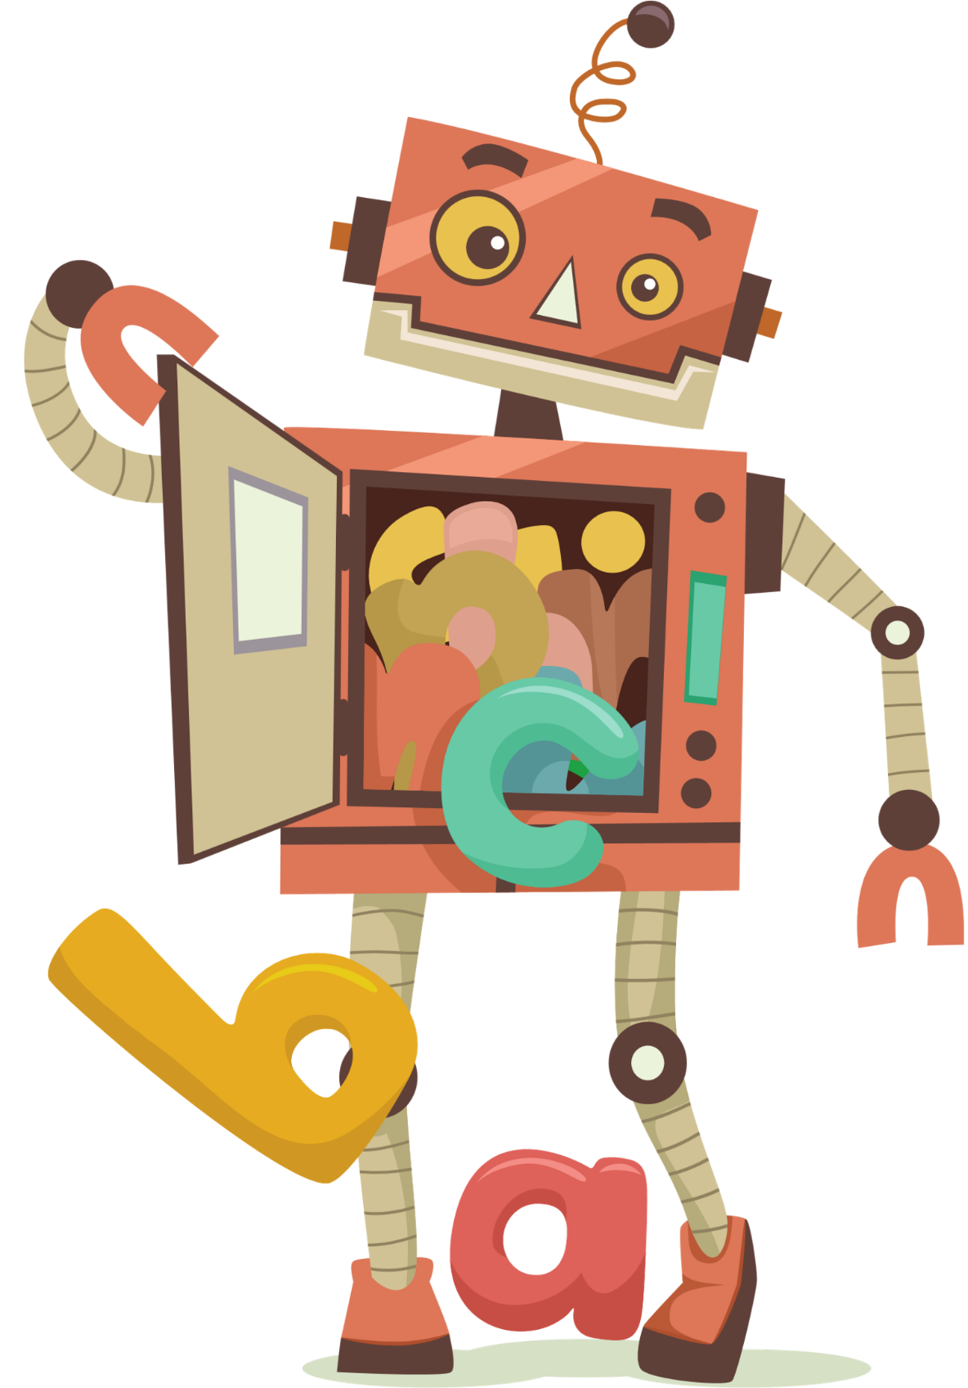
CHÀO MỪNG CÁC EM ĐẾN VỚI BÀI HỌC HÔM NAY

Slide 2

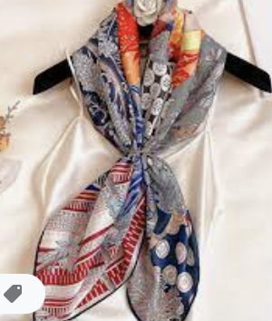
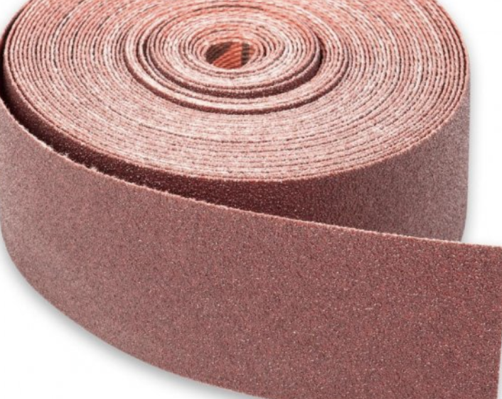
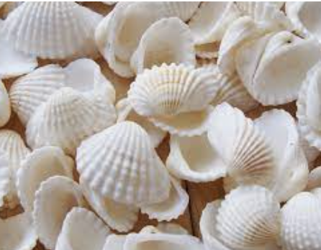
Khởi động
Trò chơi “Có tôi”
Luật chơi: Một HS lên miêu tả đồ vật, sau đó các bạn bên dưới nêu tên và nói cảm nhận về chất liệu của các đồ vật đó. HS nào trả nời đúng nhiều nhất giành chiến thắng.

Slide 3
Mềm mịn
Mềm mịn
Thô ráp
Thô ráp

Slide 4

BÀI 12: TẠO SẢN PHẨM CÓ BỀ MẶT MỀM MỊN HOẶC THÔ RÁP (Tiết 1 )

Slide 5

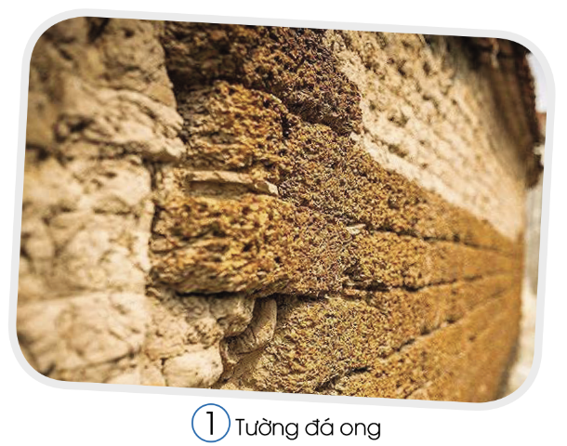

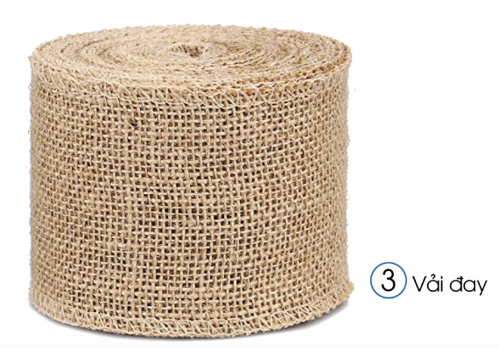
QUAN SÁT – NHẬN BIẾT
Chỉ ra những vật mềm mịn hoặc thô ráp trong hình dưới đây:
Thô ráp
Mềm mịn
Thô ráp

Slide 6
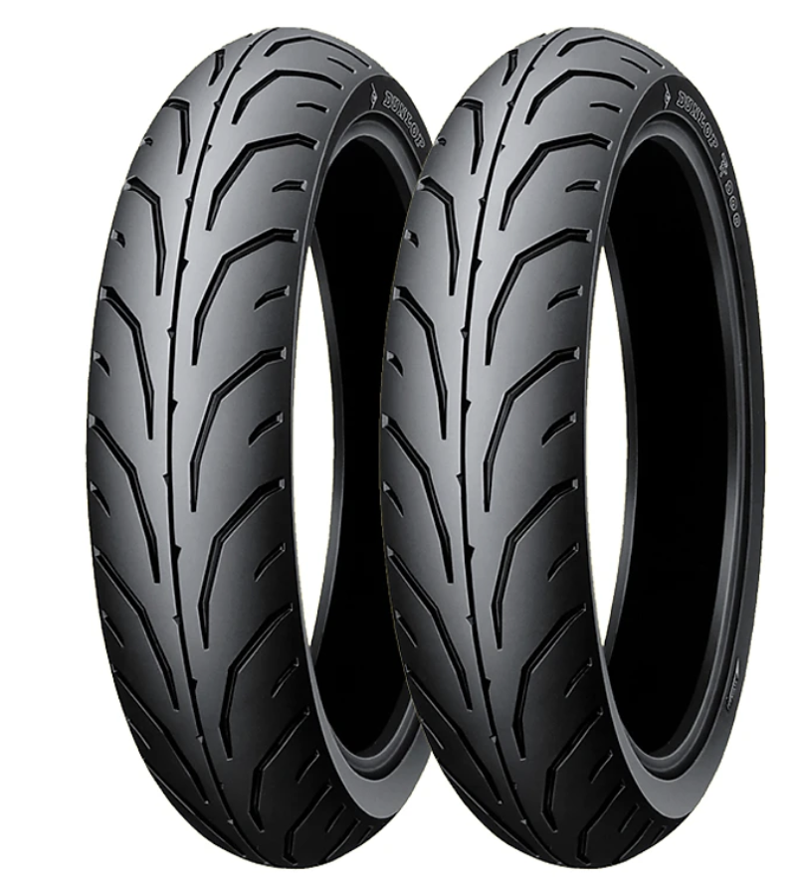
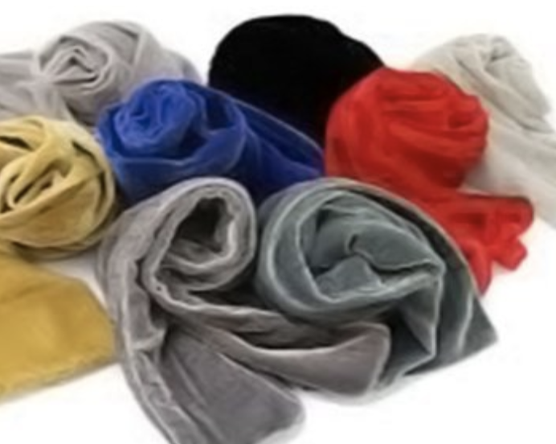
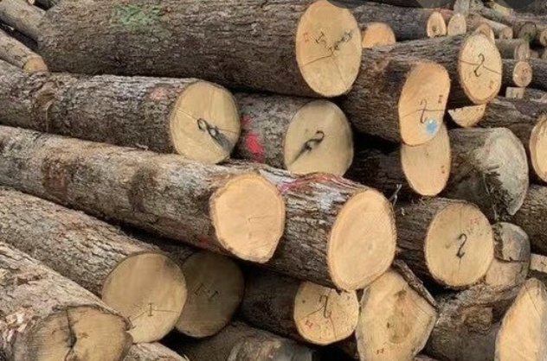
Thô ráp
Mềm mịn
Thô ráp

Slide 7




  Kết luận
Có thể tìm thấy nhiều vật liệu có bề mặt khác nhau trong tự nhiên, trong đời sống.

Slide 8
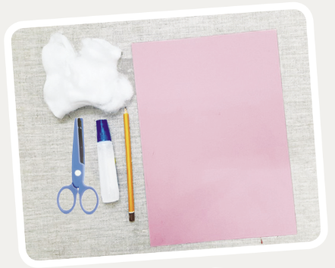
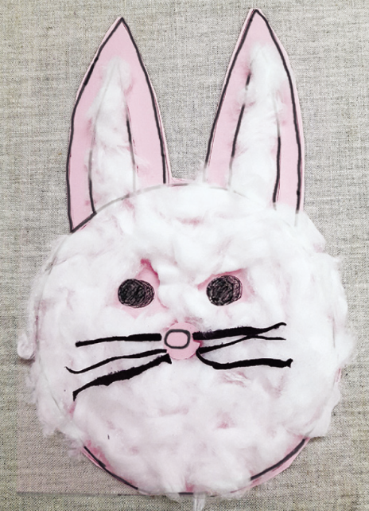
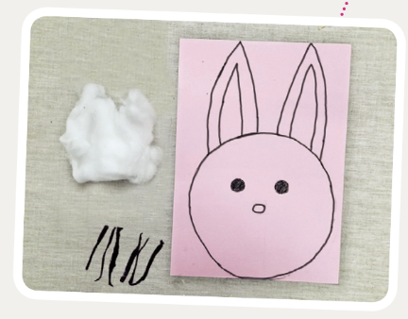
THỰC HÀNH – SÁNG TẠO
Nhiệm vụ 1: Tạo sản phẩm từ vật liệu có bề mặt mềm mịn
Quan sát hình ảnh và cho biết:
Vật liệu chính để tạo nên sản phẩm.
Các bước tạo nên sản phẩm

Slide 9



Các bước tạo sản phẩm từ vật liệu có bề mặt mềm mịn
Chuẩn bị
Bước 1
Bước 2
Vật liệu mềm mịn (bông gòn), giấy màu, dụng cụ,…
Dùng bút chì vẽ hình các bộ phận, chi tiết hình mặt con thỏ
Dùng hồ dán bông gòn lên mặt con thỏ và gắn thêm mắt, râu để hoàn thiện sản phẩm.
  Lưu ý: Dán bông đều khắp diện tích mặt thỏ, trừ mắt, mũi. Sau đó dán râu và hoàn thiện sản phẩm.

Slide 10
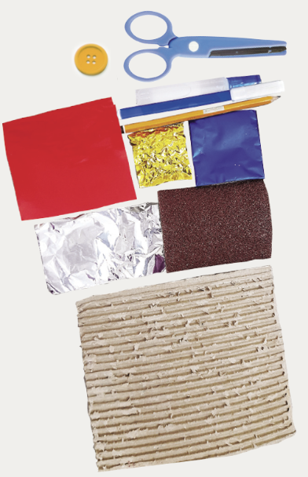
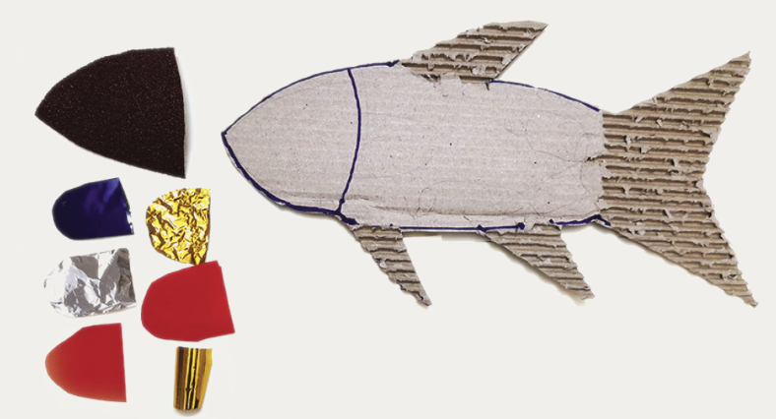
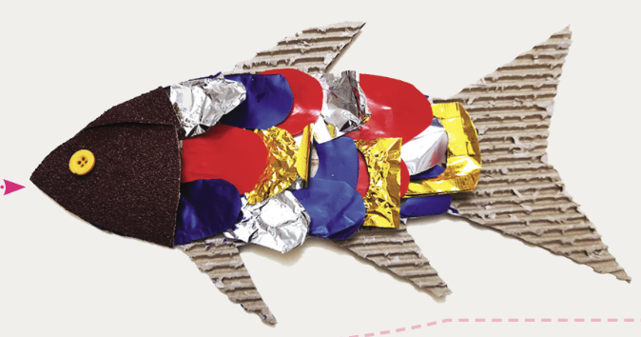
Nhiệm vụ 2: Tạo sản phẩm từ vật liệu có bề mặt thô ráp
Quan sát hình ảnh và cho biết:
Vật liệu chính để tạo nên sản phẩm.
Các bước tạo nên sản phẩm

Slide 11



Các bước tạo sản phẩm từ vật liệu có bề mặt thô ráp
Chuẩn bị
Bước 1
Bước 2
Chọn kích thước giấy bìa carton để dùng tạo hình con cá và giấy màu để tạo hình vây cá, đầu/mặt cá. Dùng bút chì/màu sáp vẽ nét tạo hình con cá (đầu, thân, đuôi, vây) lên bề mặt của bìa giấy. Tiếp theo, vẽ hình vẩy cá lên giấy màu.
Dùng kéo cắt thân mình và các bộ phận theo nét chì đã được vẽ ở Bước 2. Tách giấy bìa carton để tạo sự thô ráp ở thân cá. Dùng hồ dán vây, đầu/mặt vào vị trí thân cá; gắn thêm mắt để hoàn thiện sản phẩm có bề mặt thô ráp
Vật liệu giấy bìa carton, giấy màu, dụng cụ,…

Slide 12
Thực hành, sáng tạo sản phẩm
Em hãy tạo sản phẩm có bề mặt mềm mịn hoặc thô ráp theo ý thích.
Trao đổi, chia sẻ với bạn về lựa chọn hình ảnh, vật liệu để tạo sản phẩm của mình; tìm hiệu ý tưởng thực hành của bạn và quan sát,

Slide 13
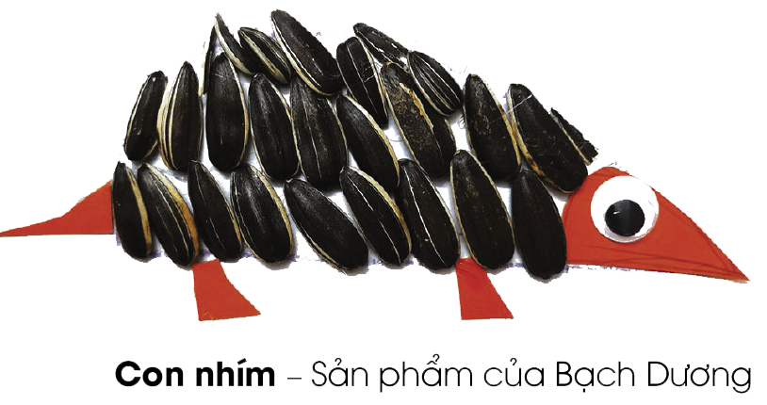
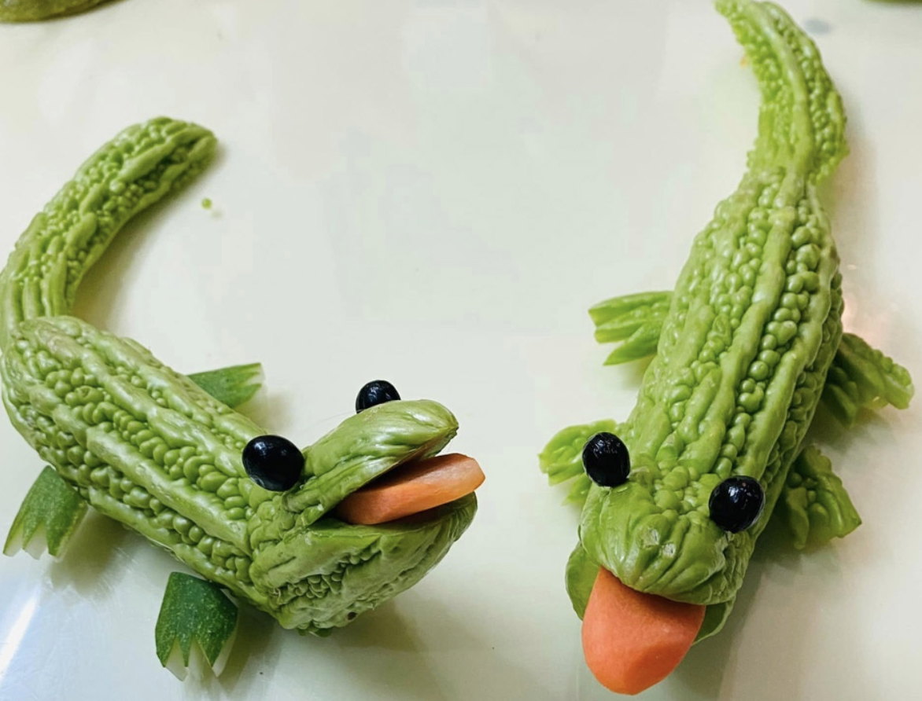

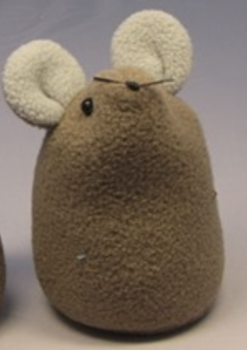

Slide 14


CẢM NHẬN – CHIA SẺ
Các nhóm trưng bày sản phẩm và chia sẻ cảm nhận:
Em dùng vật liệu có bề mặt mềm mịn hay thô ráo để tạo sản phẩm của mình?
Em tạo sản phẩm bằng cách nào?

Slide 15
Gợi ý:
Em tạo hình con vật, đồ vật nào?
Em dùng vật liệu gì để tạo sự mềm mịn hoặc thô ráp của sản phẩm?
Em tạo sản phẩm của mình bằng cách nào?

Slide 16
VẬN DỤNG
Em có thể tạo thêm sản phẩm có bề mặt mềm mịn hoặc thô ráp bằng cách nào khác?

Slide 17
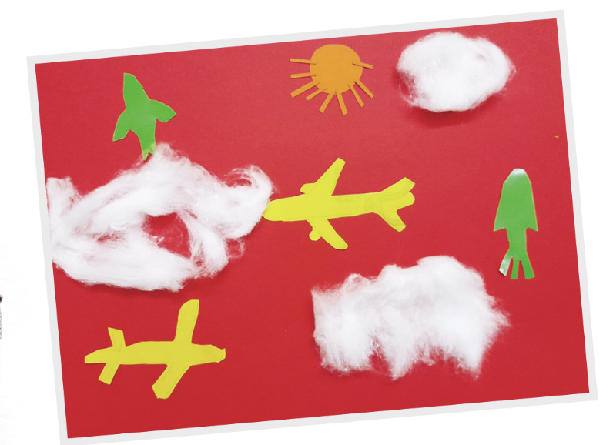
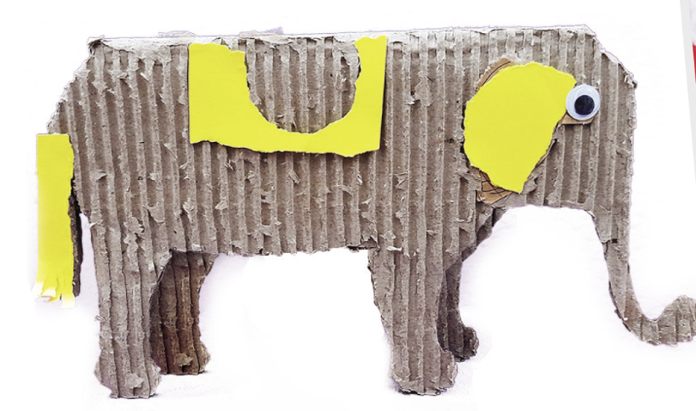

Slide 18



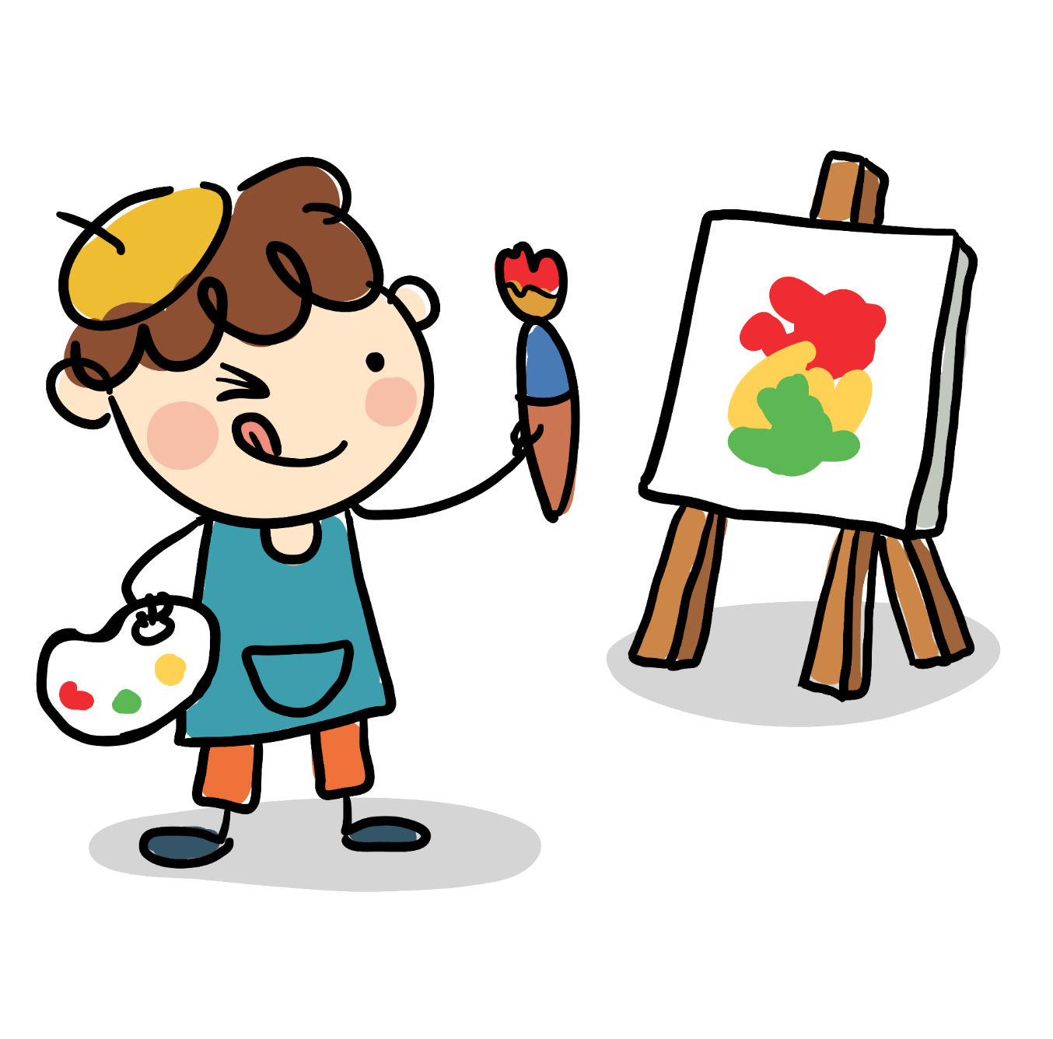

KẾT LUẬN
Sản phẩm mĩ thuật có thể được sáng tạo bằng những vật liệu có bề mặt mềm mịn hoặc thô ráp.

Slide 19

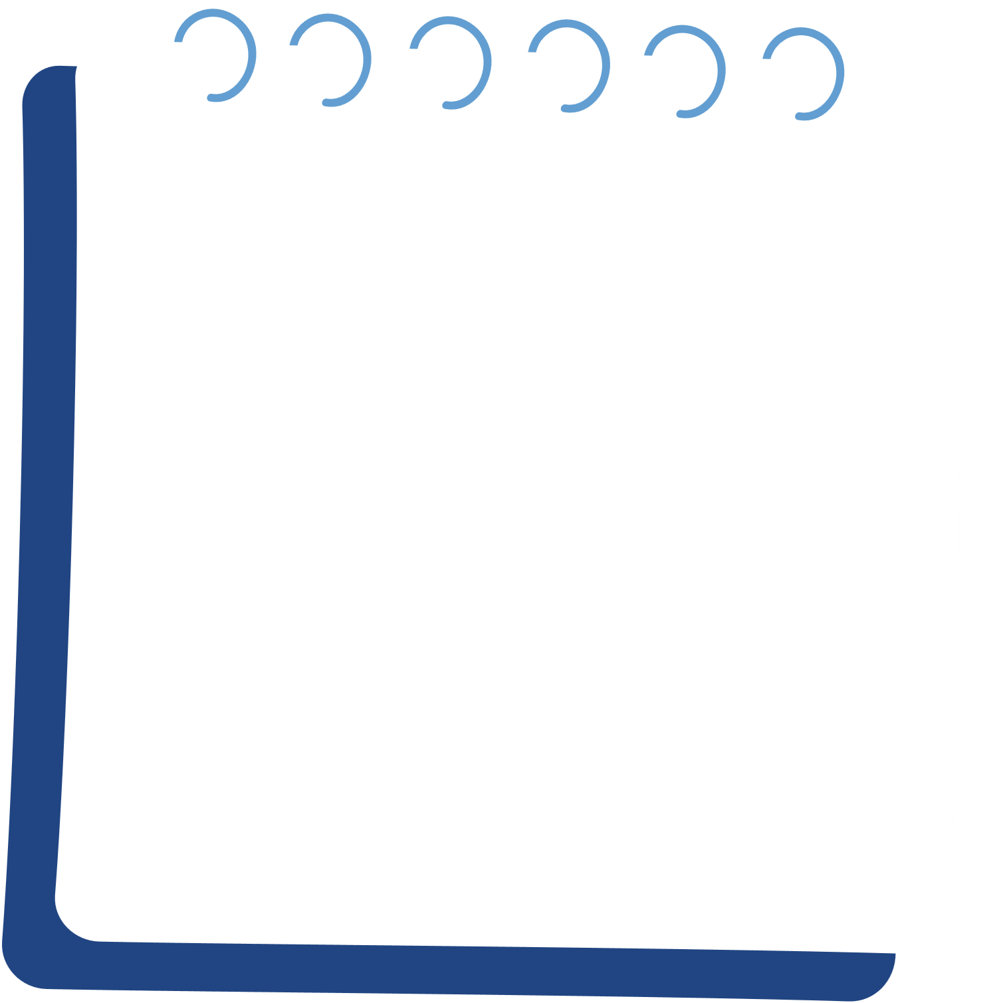







CỦNG CỐ - DẶN DÒ
Ôn lại kiến thức bài học.
Học và chuẩn bị bài 13 – Tạo hình trái cây từ đất nặn.

Slide 20




CẢM ƠN CÁC EM ĐÃ
LẮNG NGHE BÀI GIẢNG!

Slide 21
BÀI 12: TẠO SẢN PHẨM CÓ BỀ MẶT MỀM MỊN HOẶC THÔ RÁP (Tiết 2 )

Slide 22
Thực hành, sáng tạo sản phẩm
Em hãy tạo sản phẩm có bề mặt mềm mịn hoặc thô ráp theo ý thích.
Trao đổi, chia sẻ với bạn về lựa chọn hình ảnh, vật liệu để tạo sản phẩm của mình; tìm hiệu ý tưởng thực hành của bạn và quan sát,

